Slide 1
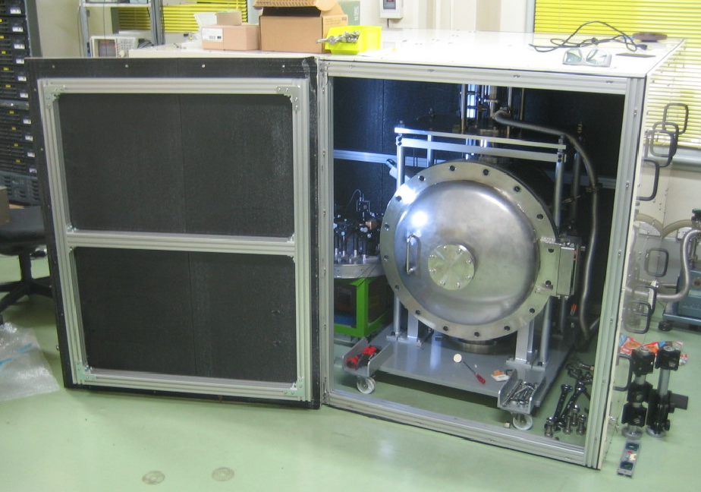
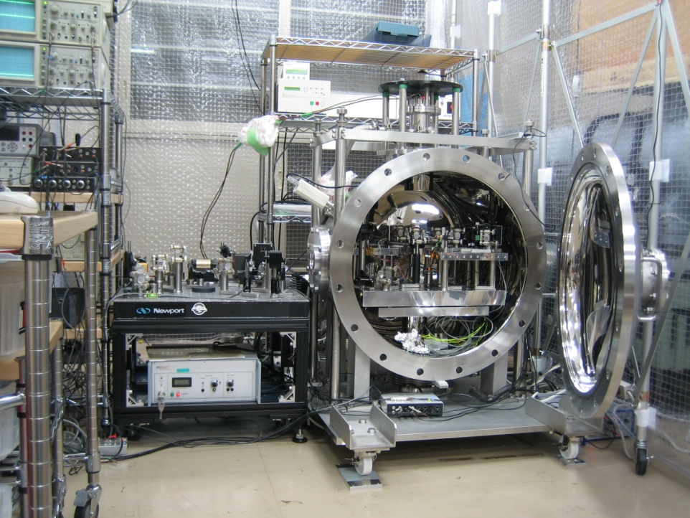
捩じれ型重力波望遠鏡
TOBA: Torsion-Bar Antenna
1号機 (東京大学)
2号機 (京都大学)
※M.Ando et al.,PRL 105, 161101 (2010).
K.Ishidoshiro et al., arXiv:1103.0346
Phys. Rev. Lett. (2011) in press.
物理学会誌 2010年12月号
安東 正樹 (京都大学 理学研究科)

Slide 2

    1. イントロダクション
    2. 捩じれ型重力波望遠鏡 TOBA
    原理と感度評価
      地上プロトタイプ (小型TOBA)
      地上同時観測
      3. 回転TOBA
      原理と感度評価
      宇宙プロトタイプ (SWIM)
      4. まとめ

Slide 3
    1. イントロダクション
    2. 捩じれ型重力波望遠鏡 TOBA
    原理と感度評価
      地上プロトタイプ (小型TOBA)
      地上同時観測
      3. 回転TOBA
      原理と感度評価
      宇宙プロトタイプ (SWIM)
      4. まとめ

Slide 4

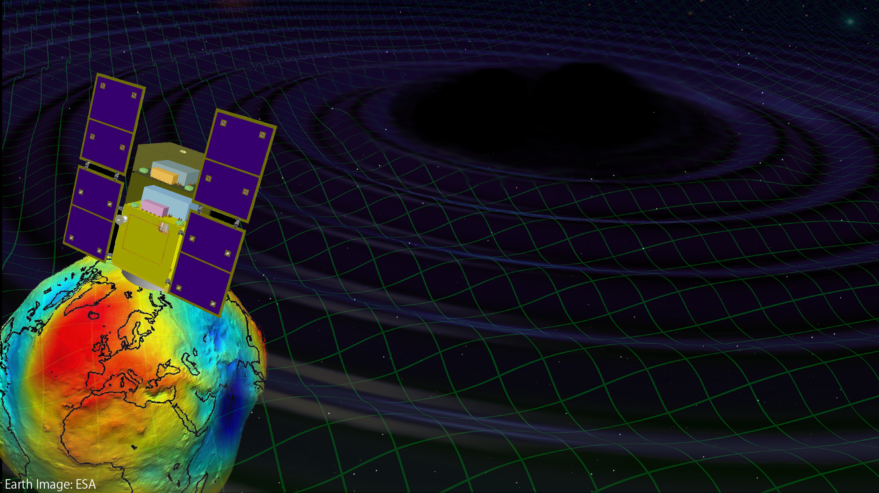

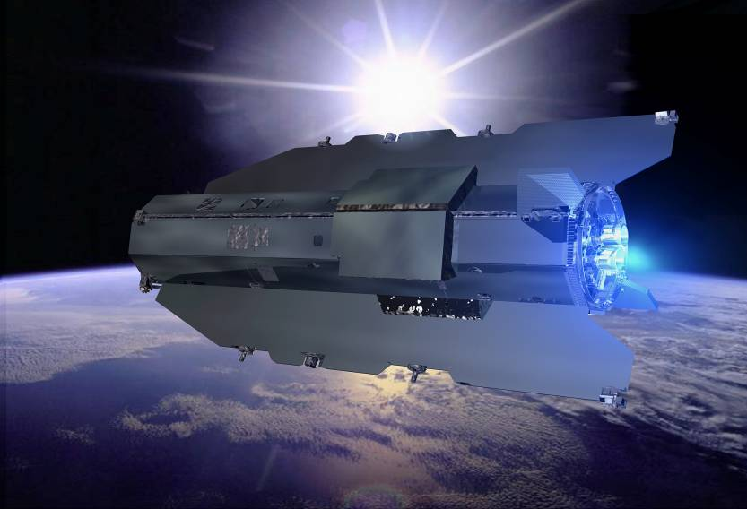
研究の背景
Gravity (2009~)
Test of gravity ISL
LCGT (2017~)
Terrestrial Detector
→ High freq. events
DECIGO (2027~)
Space observatory
→ Low freq. sources
Cosmology
TOBA (2005~)
Novel Detector
configuration
DPF (2015~)
Small Satellite
Galactic events
Earth’s gravity
Pre-DECIGO
(2021~)
Satellite Gravity (?~)
Space observatory
→ Earth environment
SWIM (2009~)
First module in orbit

Slide 5
観測周波数帯と観測対象
地上干渉計 : 10Hz - 1kHz → 中性子星など
DECIGO : 0.1 - 1Hz → 中間質量BHなど, 初期宇宙からの重力波
LISA : 1mHz – 10mHz → 大質量BHなど
大質量
ブラックホール
連星合体
LISA
中性子星
連星合体
銀河系内連星
重力崩壊型
超新星爆発
銀河系内連星
バックグラウンド雑音
パルサー
(1yr)
ScoX-1
(1yr)
初期宇宙
からの重力波
(W_{gw}=10⁻¹⁴)
DECIGO
基線長 10⁷ m, マス 100kg,
レーザー光 10W, 波長 532nm
テレスコープ径 1m
LCGT
重力場変動雑音
(地上検出器)

Slide 6
背景と動機
重力波の周波数 :
波源の運動の時間スケールを反映
→ さまざまな周波数帯での観測が望ましい.
特に低周波数帯では
大きな重力波振幅, 定常的な重力波源 が期待できる.
地上望遠鏡では、低周波数帯の重力波観測は困難
・ 検出器の原理的な限界.
・ 地面振動などの環境雑音.
宇宙に行くのは、多大なリソースが必要.
新しい観測方式を提案する
地上でも低周波重力波を観測.
宇宙望遠鏡で独自の周波数帯を観測.

Slide 7
    1. イントロダクション
    2. 捩じれ型重力波望遠鏡 TOBA
    原理と感度評価
      地上プロトタイプ (小型TOBA)
      地上同時観測
      3. 回転TOBA
      原理と感度評価
      宇宙プロトタイプ (SWIM)
      4. まとめ

Slide 8
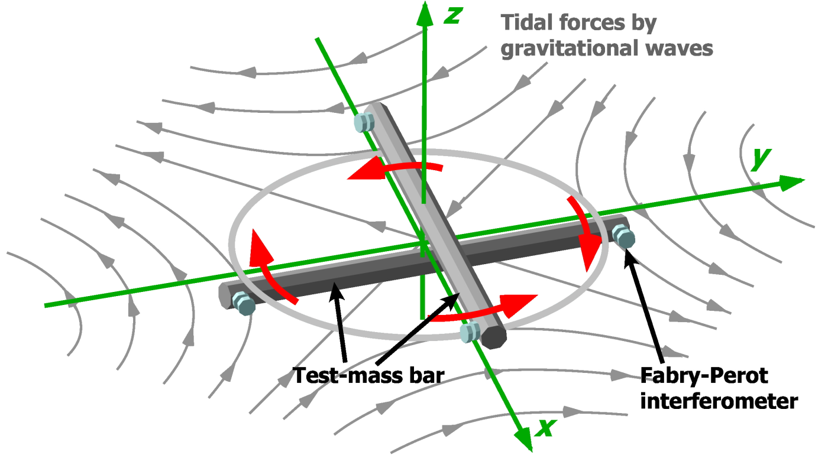
捩じれ型アンテナ
捩じれ型重力波望遠鏡 (TOBA: Torsion-Bar Antenna)
2つの棒状試験マスを配置
地上でも低周波数重力波を観測可能.
宇宙では、さらなる
感度の向上が期待できる.
レーザー干渉計よよって
差動回転変動を検出

Slide 9

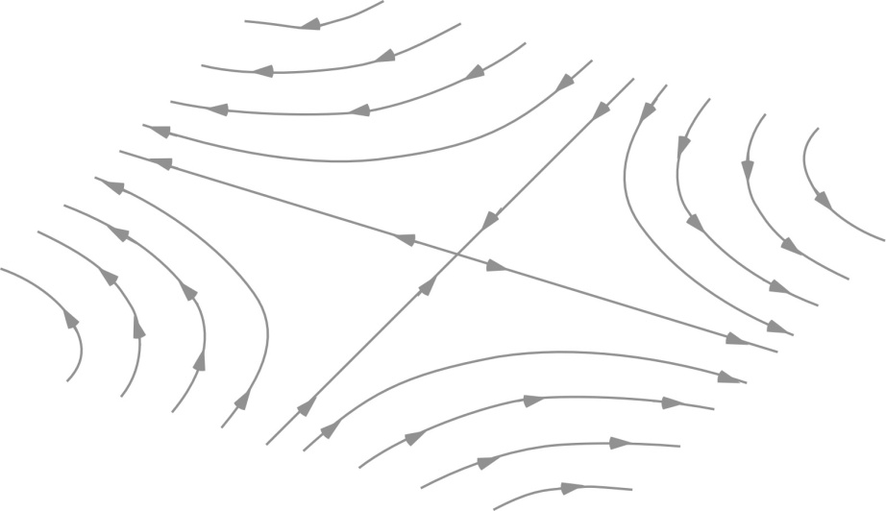
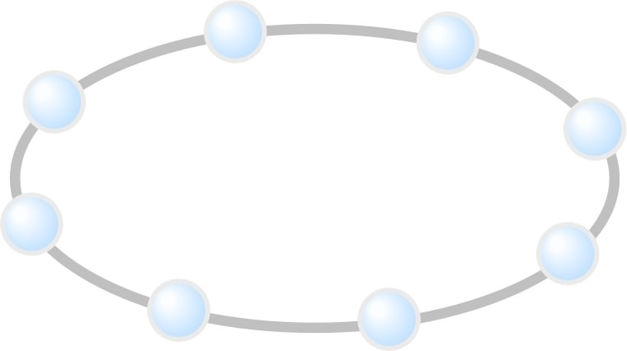

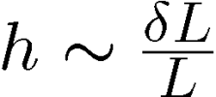
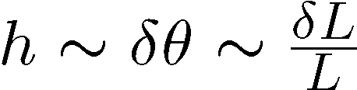
歪み観測と捩じれ観測
自由質点をレファレンスに、重力波による潮汐力変動を観測
Traditional IFO detector
Torsion Detector
Detect differential length change
Detect differential rotation
z
GWs
z
GWs
y
y
x
x
差動歪み変動
差動捩じれ変動

Slide 10
方式の比較
歪み観測 (通常のレーザー干渉計)
捩じれ観測 (TOBA)
試験マス間の 基線長変動
試験マスの捩じれ変動
観測周波数 10Hz-1kHz
観測周波数 10mHz-1Hz
試験マス: 振子で懸架
(共振周波数 ~1Hz)
試験マス: 捩じれ振子で懸架
(共振周波数 ~1mHz)
長い基線長が取れる
→信号の増大, 高い感度
長基線は必要ない
→ シンプルな構成, 外乱除去

Slide 11
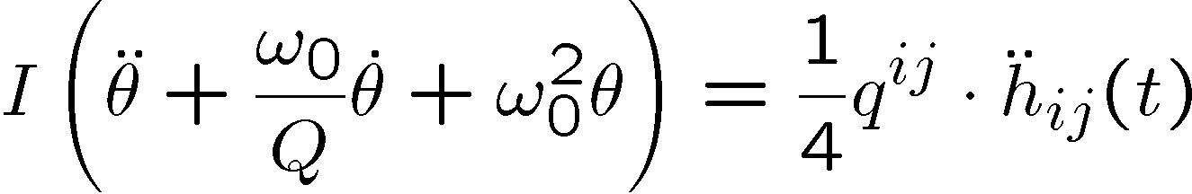
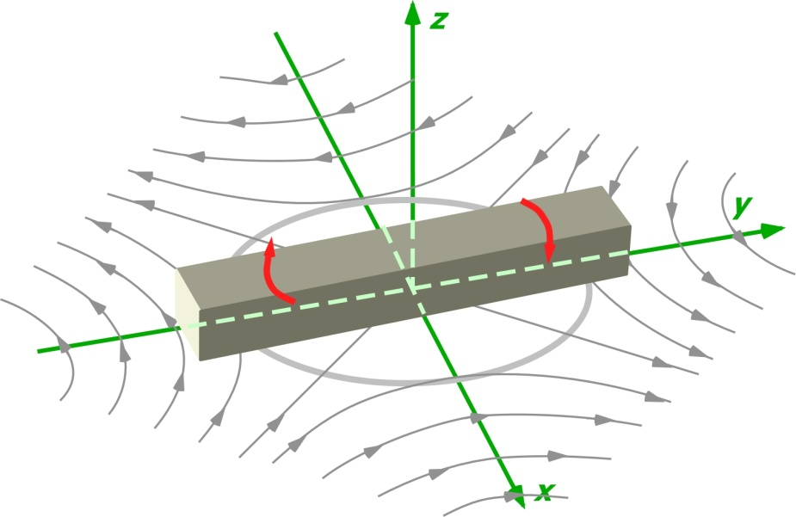


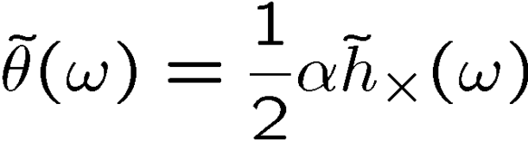

重力波に対する応答
棒状試験マス回転の運動方程式
GWs
: Moment of Inertia
: Dynamic quadrupole moment
Bar rotation
α : shape factor, between 0 to 1
Dumbbell → α = 1
Dimension less,
Independent of matter density
Tidal force
by x-mode GW

Slide 12
捩じれ型アンテナ概略
2つの棒状試験マスを配置
重力波による差動回転変動を検出
変動センサ: レーザー干渉計を用いる

Slide 13
TOBAの感度 (例)
現実的なパラメータを仮定
Bar length : 10m, Mass : 7600kg
Laser source : 1064nm, 10W
Cavity length : 1cm, Finesse : 100
Bar Q-value : 10⁵ , Temp: 4K
Support Loss : 10⁻¹⁰
Laser Freq. noise < 10Hz/Hz^{1/2},
Freq. Noise CMRR>100
Intensity noise < 10⁻⁷/Hz^{1/2},
Bar residual RMS motion < 10⁻¹² m
M.Ando et al.,
PRL 105, 161101 (2010)

Slide 14
他の観測器との比較
DECIGO/BBO 周波数帯 0.1Hz 付近で良い感度
レーザー強度を変えることで
実現できる感度の包絡線
M.Ando et al.,
PRL 105, 161101 (2010)

Slide 15

観測可能距離
ブラックホール連星の合体現象からの重力波
10 Gpcまで観測可能 ( )
Calculation by K.Yagi
M.Ando et al.,
PRL 105, 161101 (2010)

Slide 16
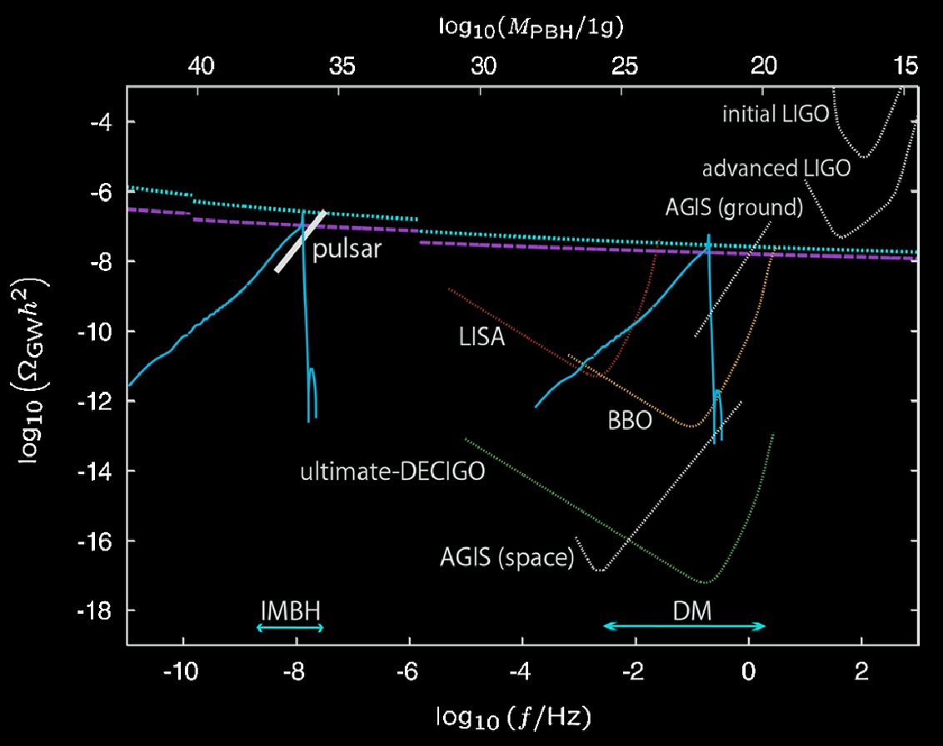
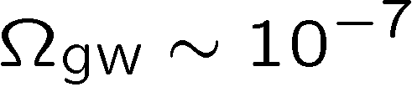
背景重力波
観測可能な 背景重力波の
エネルギー密度比
(1年間の観測)
TOBA
BBN 上限値を超える
初期宇宙のテンソル
揺らぎ起因の重力波
R.Saito and J.Yokoyama,
PRL 102, 161101 (2009)

Slide 17
    1. イントロダクション
    2. 捩じれ型重力波望遠鏡 TOBA
    原理と感度評価
      地上プロトタイプ (小型TOBA)
      地上同時観測
      3. 回転TOBA
      原理と感度評価
      宇宙プロトタイプ (SWIM)
      4. まとめ

Slide 18
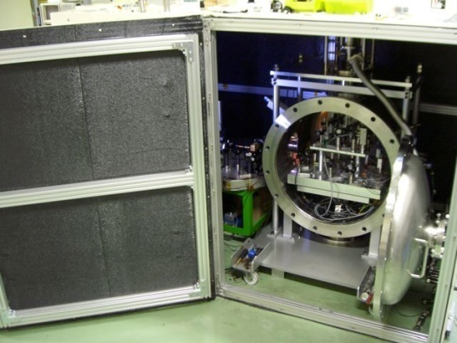
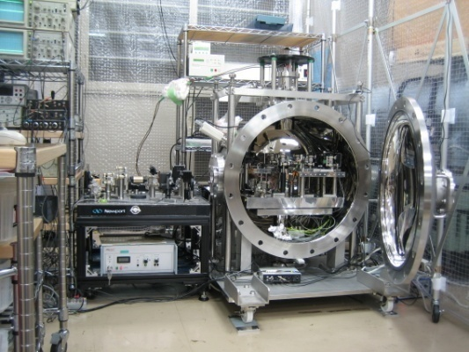
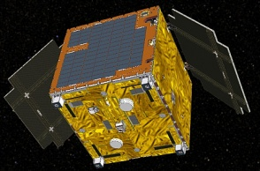
プロトタイプ
2つの地上装置, 1つの衛星搭載モジュール
ねじれ型重力波検出器A
ねじれ型重力波検出器B
ねじれ型重力波検出器C
(地球周回軌道, 2009年-)
(東京大学, 2008年-)
(京都大学, 2010年-)
SDS-1/SWIM
試験マス
質量 50g, 長さ 5cm
質量 150g, 長さ 20cm
質量 340g, 長さ 25cm
無重力浮上 +制御
超電導磁気浮上 +制御
超電導磁気浮上 +制御
変動検出
反射型フォトセンサ
レーザー干渉計
レーザー干渉計
位置・姿勢
スピン + 軌道運動
地上静置観測
地上静置観測

Slide 19
Small-scale TOBA (Tokyo)
東京大学 理学部旧1号館
超伝導体バルク
(冷凍機真空槽内)
低振動型
パルスチューブ
冷凍機
真空ポンプ
光学ベンチ
1366mm
真空槽
φ600mm
1932mm
1498mm
防音・断熱ボックス

Slide 20

Small-scale TOBA (Kyoto)
Clean booth
Control circuits
Cryocooler
Super-
conductor
Vacuum Tank
Laser source
and input optics
Test mass
Michelson
interferometer
Test mass
driver
February 2010 at Kyoto University

Slide 21
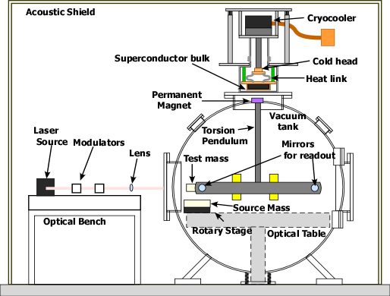
装置の全体構成
マイケルソン干渉計
試験マス両端の差動変動 (回転) 測定
光源: Nd:YAGレーザー
波長 1064nm, 出力 50mW
真空槽
直径600mm円筒形
真空度 10⁻⁵ Pa (ターボポンプ)
防音・断熱シールド内に設置
超伝導体バルク
直径 600mm, 厚さ 20mm
転移温度 ~92K
パルス管冷凍機
最低到達温度 ~65K
バルブユニット分離 → 低振動化
柔軟ヒートリンクによる防振
Gd₁Ba₂Cu₃O_{6.9} : 70.9%
Gd₂Ba₁Cu₁O₇ : 19.2%
棒状ねじれ秤
長さ200mm程度

Slide 22
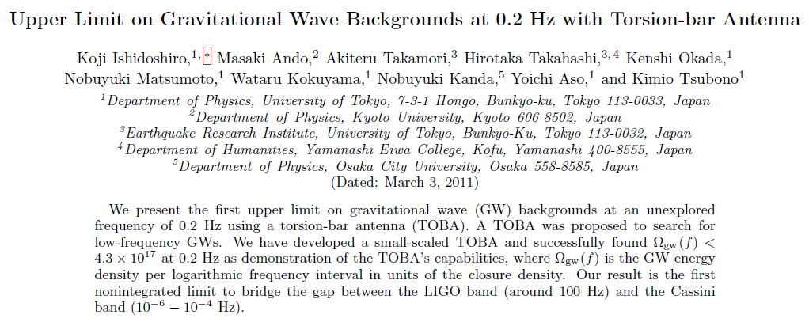
TOBAによる背景重力波観測
Koji Ishidoshiro et al., arXiv:1103.0346
Phys. Rev. Lett. , in press
小型TOBA 1台で1晩の観測運転
→ 0.2 Hzの背景重力波に観測的な上限値をつけた.

Slide 23
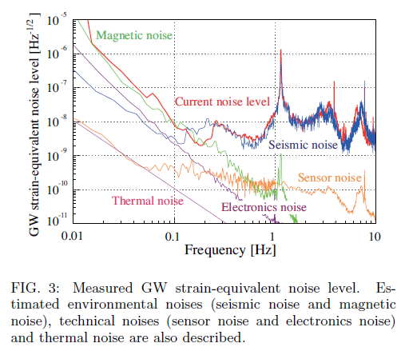
Small-scale TOBAの感度
K. Ishidoshiro et al.,
PRL (2011) in press.

Slide 24

TOBAによる背景重力波観測
TOBAによる低周波重力波観測
TOBA: 捩じれ振子を利用
→ 低周波数帯に感度を持つ (世界最高感度)
東大の小型 TOBA
長さ~20cm, 質量 ~160g
常温、真空中、超電導磁気浮上
観測運転
等方・無偏波, 定常・ガウシアンの背景重力波を仮定
1台の装置での 1晩 (7.5時間)の観測
→ 安定な時間3.5時間のデータを使用
約100個のセグメントに分ける
フーリエ変換によりスペクトルを出す
0.2Hz成分の値の統計量を求める
→ 上限値

Slide 25

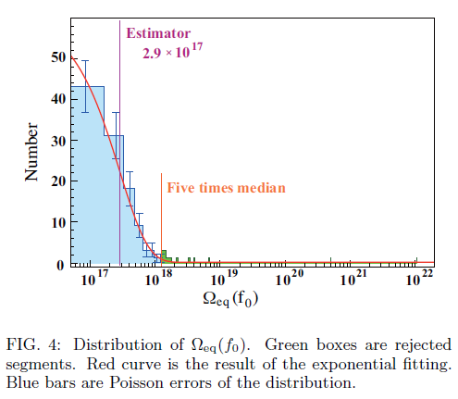
TOBAによる背景重力波観測
得られた0.2Hz成分のパワー分布
→ 指数分布でフィッテイング
(観測された平均パワーに相当)
K. Ishidoshiro et al.,
PRL (2011) in press.

Slide 26

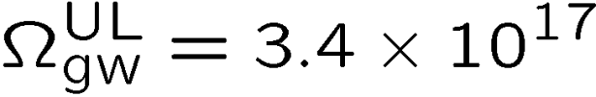

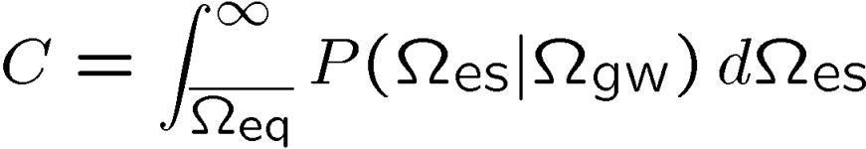
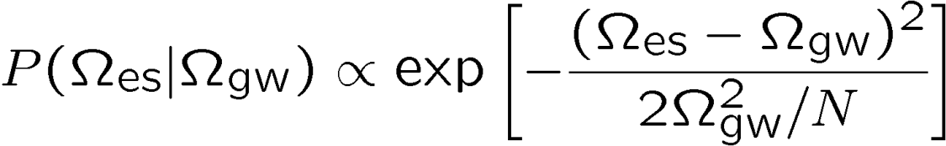
上限値の設定
観測の結果得られた平均パワー
の重力波が実際にあるとき、この値以上の観測値
が得られる確率が95%になるような を求める.
C.L. 95%の上限値
観測値
95%
重力波がある
場合の分布
以上になる確率
があるときの分布
(ガウス分布を仮定)

Slide 27
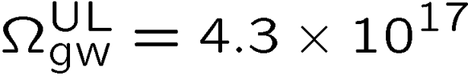
上限値の設定
前ページで求められたC.L. 95%の上限値
装置のキャリブレーションの誤差 20%,
その他の統計誤差・系統誤差を考慮 → 保守的な上限値.
(C.L. 95%)

Slide 28
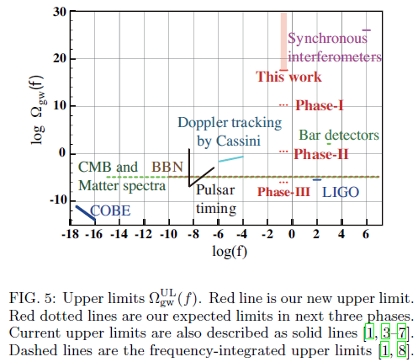

TOBAによる背景重力波観測
K. Ishidoshiro et al.,
PRL (2011) in press.

Slide 29
    1. イントロダクション
    2. 捩じれ型重力波望遠鏡 TOBA
    原理と感度評価
      地上プロトタイプ (小型TOBA)
      地上同時観測
      3. 回転TOBA
      原理と感度評価
      宇宙プロトタイプ (SWIM)
      4. まとめ

Slide 30
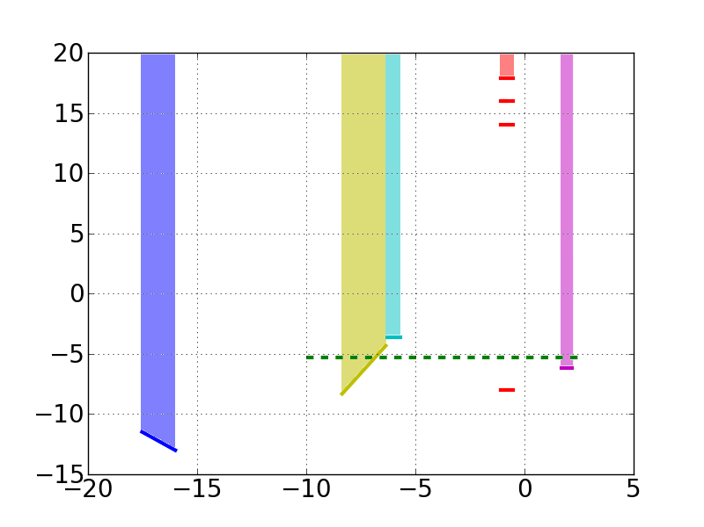
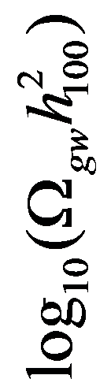

複数台同時観測
1台の観測では, 背景重力波の検出は極めて困難.
検出器の雑音と背景重力波を区別できない.
Fig. By A.Shoda
プロトタイプ2台で
5時間同時観測
複数台での
同時観測, 相関解析を行う.
信号と雑音を区別できる.
感度を向上できる.
程度の向上.
プロトタイプ2台で
1年間同時観測
10mスケールのアンテナ
2台で1年間同時観測

Slide 31
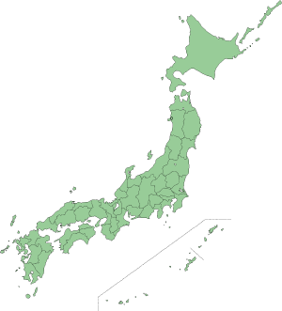
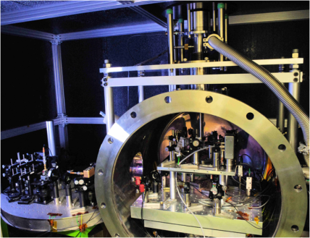

東京-京都 同時観測
Tokyo
Kyoto
On-line calibration
(for monitoring the gain):
10 Hz signal
Monitored GPS signal:
1pps signal
Temperature: ~70K
Tokyo
On-line calibration
(for monitoring the gain):
8.7 Hz signal
Monitored GPS signal:
1pps and serial signal
Temperature: ~40K
Kyoto
370km
DATE: 0:00 – 5:00, July 20, 2010
Sampling frequency: 1kHz,
the Direction of TAM: north-south
Fig. By A.Shoda

Slide 32
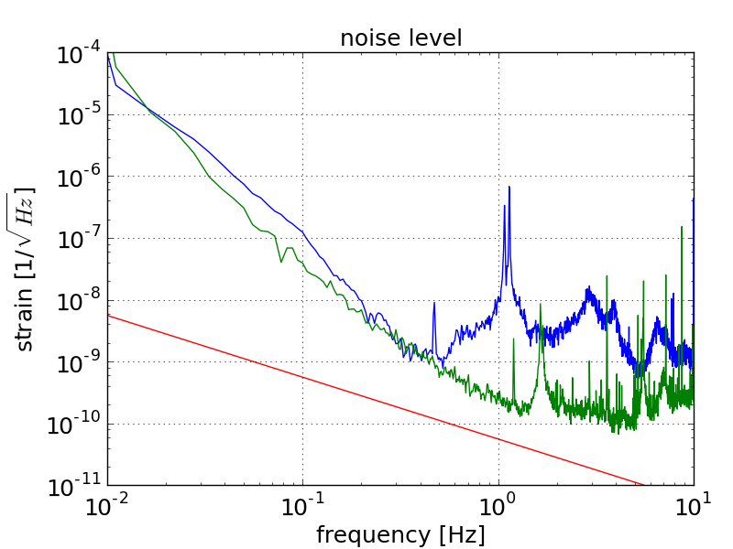
同時観測運転
Observed Noise level during this run
10⁻⁴
10⁻⁵
10⁻⁶
10⁻⁷
Tokyo
strain [Hz^{-1/2}]
10⁻⁸
Kyoto
10⁻⁹
10⁻¹⁰
10⁻¹¹
10⁻² 10⁻¹ 1 10
frequency [Hz]
Fig. By A.Shoda

Slide 33
同時観測概要
東京-京都 同時観測
・これまで, 3回実施
2010年 7月19日 約5時間
9月4日 約5時間
2011年3月10日 約2時間.
・1-2桁良い感度での観測運転 (~10⁻⁷ Hz^{1/2})
・主な観測対象 : 0.1Hz付近の背景重力波.
2台の指向性を揃える.
GPSによる時刻同期.

Slide 34
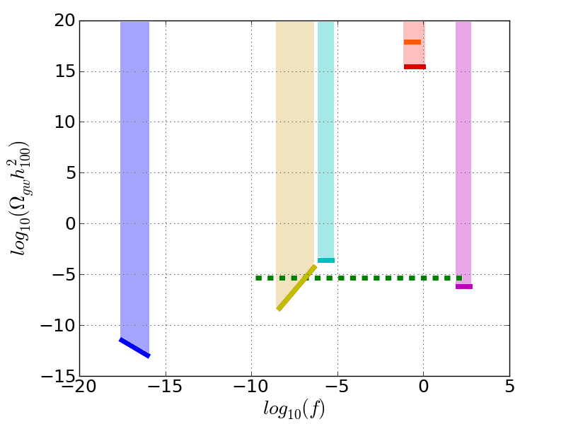
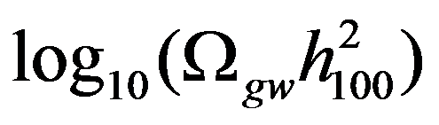
結果の見通し
観測データ (2010年7月) 解析の暫定結果.
20
Single TOBA
15
preliminary
The estimate
of this work
10
5
Doppler Tracking
by Cassini
0
-5
BBN
Pulsar timing
LIGO
-10
COBE
-15
-20 -15 -10 -5 0 5
Fig. By A.Shoda

Slide 35
ここまでのまとめと今後
TOBA
・地上でも低周波数重力波を観測できる可能性.
観測レンジ ~10 Gpc (10⁵M_{solar} BH inspiral)
0.1Hz付近の背景重力波観測
M.Ando et al.,
PRL 105, 161101 (2010)
Small-scale TOBA
・プロトタイプ望遠鏡. 試験マス長 ~20cm
・東京大学装置で観測運転
→ 0.2Hzの背景重力波に新しい上限値.
K. Ishidoshiro et al.,
PRL (2011) in press.
TOBA同時観測
A.Shoda et al.,
GWAPW (2011).
・東京-京都の2台で同時観測運転.
・相関解析を行い、解析手法を確立 → 暫定結果を得ている.
東京装置での単体観測より1.5桁程度良い結果の見込み.
・今年度中に、より本格的な観測運転と解析結果を得る見込み.

Slide 36
    1. イントロダクション
    2. 捩じれ型重力波望遠鏡 TOBA
    原理と感度評価
      地上プロトタイプ (小型TOBA)
      地上同時観測
      3. 回転TOBA
      原理と感度評価
      宇宙プロトタイプ (SWIM)
      4. まとめ

Slide 37
回転TOBA
超低周波数帯 (~10⁻⁸ – 10⁻⁴ Hz) を狙う
Detector全体を回転させる
→重力波信号の変調観測

Slide 38
重力波に対する応答
棒状試験マス回転の運動方程式
GWs
: Moment of Inertia
: Dynamic quadrupole moment
Bar rotation
α : shape factor, between 0 to 1
Dumbbell → α = 1
Dimension less,
Independent of matter density
Tidal force
by x-mode GW

Slide 39
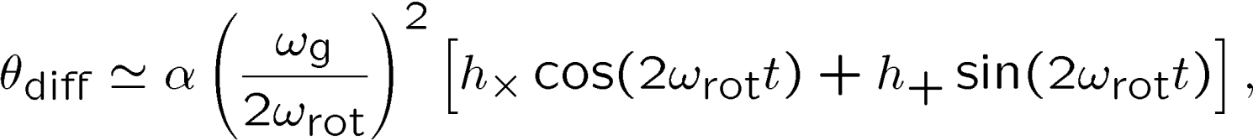
重力波に対する応答
棒状試験マス回転の運動方程式
: Moment of Inertia
: Dynamic quadrupole moment
全体を
回転
超低周波数 (ω_{g})の重力波が
高い周波数 (2ω_{rot})帯の信号にアップコンバートされる.
利点:
・2つの偏波成分が分離できる.
・高い周波数で観測可能 → 雑音・ドリフトの影響を避けやすい.
・連続的な観測でなくても良い.

Slide 40
TOBAの感度
現実的なパラメータを仮定
試験質量 質量 7,600kg, 長さ 10m
レーザー光源 10W
低温動作 4K
Bar length : 10m, Mass : 7600kg
Laser source : 1064nm, 10W
Cavity length : 1cm, Finesse : 100
Bar Q-value : 10⁵ , Temp: 4K
Support Loss : 10⁻¹⁰
回転周波数
5x10⁻⁵ Hz の場合

Slide 41
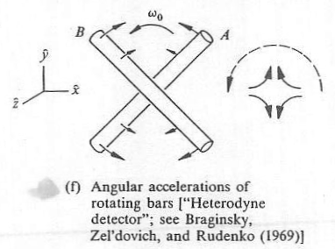
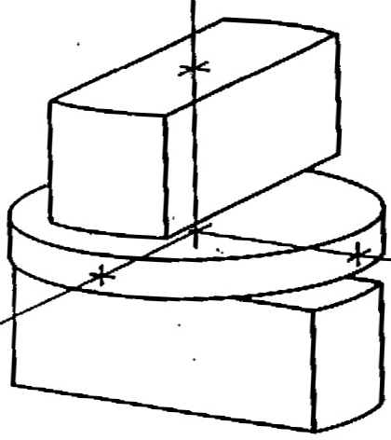
Topic
Homodyne detection
Ideas of :
Bar rotation by tidal acceleration by GW
Detection of Circularly polarized GWs
Heterodyne detection method
V.B.Braginsky, Ya.B.Zel’dovich, and V.N.Rudenko
Sov. Phys.- JETP Lett. 10 (1969) 280.
Being introduced in:
C.W.Misner, K.S.Thorne, J.A.Wheeler,
‘Gravitation’ W.H.Freedman (1973) pp.1016.
Observation with torsion antenna :
Cryogenic torsion antenna to observe
continuous GWs from Grab pulsar
S.Owa, et al.,
‘Cryogenic Detector for Gravitational
Radiation from the Crab Pulsar’
Proceedings of the fourth Mercel Grossmann
Meeting on General Relativity (1986).

Slide 42
    1. イントロダクション
    2. 捩じれ型重力波望遠鏡 TOBA
    原理と感度評価
      地上プロトタイプ (小型TOBA)
      地上同時観測
      3. 回転TOBA
      原理と感度評価
      宇宙プロトタイプ (SWIM)
      4. まとめ

Slide 43
プロトタイプ
2つの地上装置, 1つの衛星搭載モジュール
ねじれ型重力波検出器A
ねじれ型重力波検出器B
ねじれ型重力波検出器C
(地球周回軌道, 2009年-)
(東京大学, 2008年-)
(京都大学, 2010年-)
JAXAのSDS-1衛星に搭載されたSWIM
超小型重力波観測モジュール
DECIGO/DPFのための宇宙実証試験.
SpaceWire信号処理系の宇宙実証.
回転TOBAのプロトタイプ.
SDS-1/SWIM
試験マス
質量 50g, 長さ 5cm
質量 150g, 長さ 20cm
質量 340g, 長さ 25cm
無重力浮上 +制御
超電導磁気浮上 +制御
超電導磁気浮上 +制御
変動検出
反射型フォトセンサ
レーザー干渉計
レーザー干渉計
※物理学会誌2010年12月号
位置・姿勢
スピン + 軌道運動
地上静置観測
地上静置観測

Slide 44
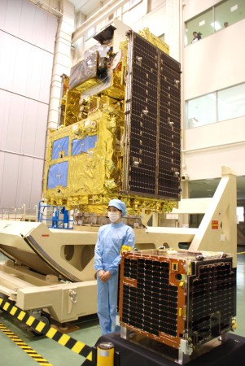
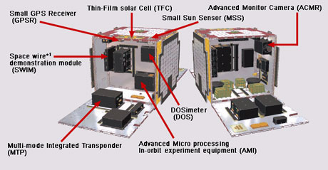
SDS-1衛星での実証
SDS-1 (Small Demonstration Satellite - 1)
JAXA開発による100kg級の技術実証衛星
SDS-1 and GOSAT
(Press Release, November 4, 2008)
Photo from Nainich Newspapser Web
Size : 70x70x60cm,Weight : 100kg
Power : >100W, Downlink : ~5kbps
Orbit : SSO (~660km)
Spin stabilization and 3-axis attitude control
Mission Lifetime : ~Half year (nominal)
http://www.iat.jaxa.jp/info/prm/2007/019/01.html

Slide 45


SDS-1/SWIM
SDS-1/SWIM
2005年 検討・開発開始.
2009年 1月23日打上げ.
2011年 9月 運用停止.
全ての機器で
full success以上を達成.
写真：JAXA
SpaceCube2: Space-qualified Computer
SWIMμν : User Module
CPU: HR5000
(64bit, 33MHz)
System Memory:
2MB Flash Memory
4MB Burst SRAM
4MB Asynch. SRAM
Data Recorder:
1GB SDRAM
1GB Flash Memory
SpW: 3ch
Processor test board
GW+Acc. sensor
FPGA board
DAC 16bit x 8 ch
ADC 16bit x 4 ch
→ 32 ch by MPX
Torsion Antenna x2
~47g test mass
Data Rate : 380kbps
Size: 124 x 224 x 174
Weight: 3.5 kg
Power: ~7W
Size: 71 x 221 x 171
Weight: 1.9 kg
Power: 7W
Photo by JAXA
Photo by JAXA

Slide 46
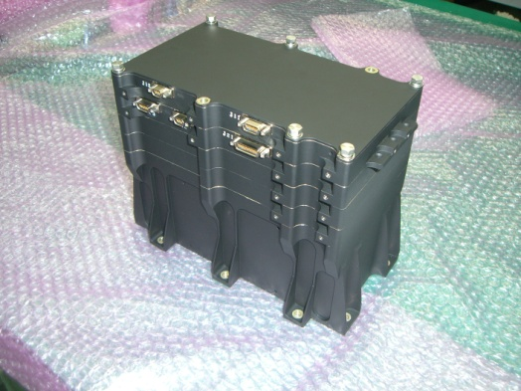

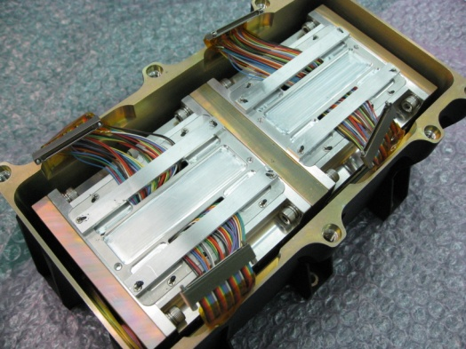

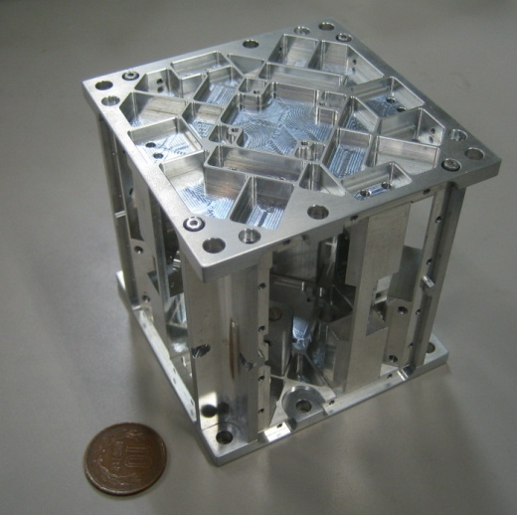


SWIMμν センサーモジュール
超小型重力波検出器
SpW 通信の宇宙実証のためのセンサーモジュール
将来の宇宙重力波望遠鏡のための最初のステップ
TAM: Torsion Antenna Module with free-falling test mass
(Size : 80mm cube, Weight : ~500g)
Test mass
SWIMmn Module
~47g Aluminum, Surface polished
Small magnets for position control
2 TAMs
in the frame
Coil
Used for test-mass
position control
Max current ~100mA
Photo sensor
Reflective-type optical
displacement sensor
Separation to mass ~1mm
Sensitivity ~ 10⁻⁹ m/Hz^{1/2}
6 PSs to monitor mass motion

Slide 47

SWIMμν 軌道上実証
SWIM
In-orbit operation
z control on
Test mass controlled
Error signal → zero
Damped oscillation
(in pitch DoF)
yaw control on
Free oscillation
in x and y DoF
Signal injection
→ OL trans. Fn.
Operation: May 12, 2009
Downlink: ~ a week
By
W.Kokuyama

Slide 48
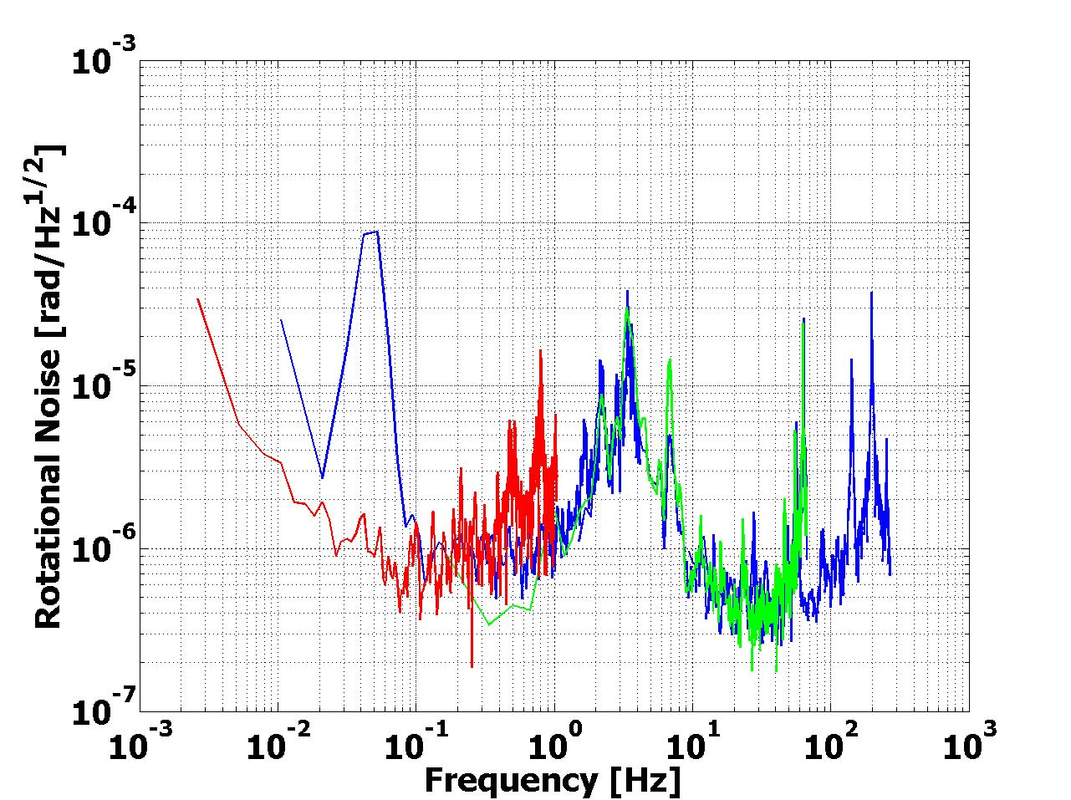
SWIM運用
月1回のペースで運用
特性評価.
衛星姿勢(スピン安定/3軸制御)それぞれでの感度測定.
連続観測運転.
スピン安定時・3軸制御時のノイズ測定結果
衛星回転(3rpm)に伴うノイズ
スピン安定
3軸地球指向
3軸慣性系固定

Slide 49
SWIM長時間観測運転
地上装置も同時に観測運転を実施
・2回実施
2010年 6月17日 データ長 SWIM地球1周回分 (100分強)
SWIM + 地上装置 (東京)
7月15日 データ長 SWIM地球2周回分 (200分強)
SWIM + 地上装置2台 (東京・京都)
・衛星姿勢 : スピン安定, 銀河中心方向を指向
→ 回転TOBAとしての観測.
銀河中心方向からの背景重力波に指向.
・検出器間の相対位置・姿勢が時間変化する系での観測.
・SWIMのデータも無事DL済み.

Slide 50
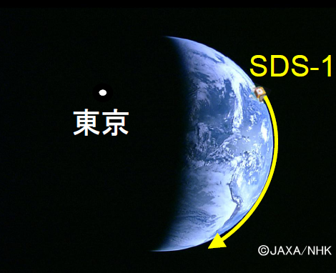
SWIM による観測運転
長時間データ取得
Jun 17, 2010 ~120 min.
July 15, 2010 ~240 min.
Tokyo
Kyoto
地上重力波検出器との同時観測運転
データ解析進行中
Orbital period
~100min.
Orbital Period
10mHz LPF
観測運用は 「平成２２年度 飛翔体による宇宙科学観測支援経費」の支援を受けて実施されました。

Slide 51
同時観測運転
2010年 6月17日, 7月15日
衛星搭載のSWIM と 地上装置 の同時観測

Slide 52
SWIMデータ解析
データ解析進行中 (東京大学・穀山)
・観測データはDL済み.
・感度はあまり問わない.
・回転TOBAとしての観測.
→ 地上TOBAより低周波数重力波(~1mHz程度)
の観測結果が得られるはず.
・新しい解析手法の確立
本格的な回転TOBAのための礎.
地上装置との同時観測データ
→ 検出器間の相対位置・姿勢が時間変化する系.

Slide 53
    1. イントロダクション
    2. 捩じれ型重力波望遠鏡 TOBA
    原理と感度評価
      地上プロトタイプ (小型TOBA)
      地上同時観測
      3. 回転TOBA
      原理と感度評価
      宇宙プロトタイプ (SWIM)
      4. まとめ

Slide 54
まとめ
新しい方式による重力波望遠鏡 (TOBA) を提案
→ 低周波数帯 (~10⁻⁸ – 1 Hz) を地上/宇宙で観測.
比較的シンプルな構成だが、現実的なパラメータでも
10Gpc遠方のブラックホール連星合体現象まで観測可能.
プロトタイプ実験
・地上装置 2台, 衛星搭載モジュールSWIM
・0.2Hzの背景重力波に対する新しい上限値 (石徹白).
・同時観測運転 → データ解析中 (正田, 穀山)
実際に建設する???
→ 今はその状況では無い???
構想を温めておけば、いいタイミングが来るかも.
場合によっては、一気に進む可能性も.
強力なサイエンス, 推進者, 技術面のブレークスルー.

Slide 55
    終わり

Slide 56
    バックアップ

Slide 57
ここまでのまとめ
Gravity (2009~)
Test of gravity ISL
LCGT (2017~)
Terrestrial Detector
→ High freq. events
DECIGO (2027~)
Space observatory
→ Low freq. sources
Cosmology
捩じれ振子
TOBA (2005~)
Novel Detector
configuration
低周波
数雑音
DPF (2015~)
Small Satellite
Galactic events
Earth’s gravity
Pre-DECIGO
(2021~)
Satellite Gravity (?~)
Space observatory
→ Earth environment
SWIM (2009~)
First module in orbit
回転TOBA

Slide 58
DECIGO
光共振型マイケルソン干渉計
アーム長： 1000 km
レーザーパワー： 10 W
レーザー波長： 532 nm
ミラー直径： 1 m
DECIGO
(DECI-hertz interferometer
Gravitational wave Observatory)
宇宙重力波望遠鏡 (~2027)
→ 他では得られない豊富なサイエンス
宇宙の成り立ちに関する知見
インフレーションの直接観測
ダークエネルギーの性質
ダークマターの探査
銀河形成に関する知見
ブラックホール連星の観測
Arm cavity
Arm cavity
互いに1000km離れた3機のS/C
非接触保持された鏡間距離を
レーザー干渉計によって精密測距
Laser
Mirror
Photo-
detector
太陽公転軌道
Drag-free S/C
最大４ユニットで相関をとる

Slide 59
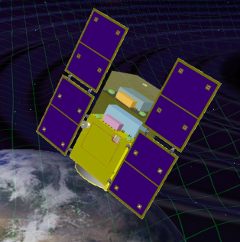
DECIGOのロードマップ
Figure: S.Kawamura
 | 2010 | 11 | 12 | 13 | 14 | 15 | 16 | 17 |  | 18 | 19 | 20 | 21 | 22 | 23 | 24 | 25 | 26 | 27 | 28 | 29
ミッション
目的 | 根幹技術の宇宙実証 銀河系内観測 |  |  |  |  |  |  |  | 重力波の検出 (最小限のスペック) S/C間でのFP干渉計実証 |  |  |  |  |  |  | 重力波天文学
構成 | 小型衛星1機 短基線長FP共振器 1台 |  |  |  |  |  |  |  | S/C 3台 干渉計 1台 |  |  |  |  |  |  | S/C 3機 干渉計 3-4ユニット
R&D
Fabrication
R&D
Fabrication
R&D
Fabrication
DECIGO
Pathfinder
(DPF)
Pre-DECIGO
DECIGO
SDS-1/SWIM

Slide 60
DECIGOパスファインダー
DECIGO
DECIGOパスファインダー (DPF)
DECIGOのための最初の前哨衛星
DECIGO : 基線長 1000kmの編隊飛行
→ DPF 1機の衛星 (基線長30cm干渉計)
350kg級 小型衛星
地球周回軌道 (高度 500km)
1000km
Local Sensor
Laser
DECIGOの主要技術の宇宙実証
レーザー干渉計, 安定化レーザー光源,
ドラッグフリーシステム、データ取得と解析
30cm
Actuator
DPF
Thruster

Slide 61
概要
DECIGOパスファインダー (DPF)
将来の宇宙重力波望遠鏡のための前哨衛星
小型衛星 1 機 (重量 350kg)
地球周回軌道 (高度 500km)
非接触保持された試験マスの変動を
レーザー干渉計を用いて精密計測
宇宙・地球の観測
→ 銀河の成り立ち, 地球環境モニタ
先端科学技術の確立
→ 宇宙・無重力環境利用の新しい可能性
小型科学衛星3号機 (~2015年) を目指す

Slide 62
衛星スケールの検討
中型衛星
小型科学衛星
技術実証衛星
大学衛星
(ASTRO-X)
(SPRINT-X)
(SDS-X)
(Cube sat.)
衛星 サイズ
[m]
1 – 10
1 – 3
0.5 – 1
0.1-0.5
衛星重量
[kg]
~ 2000
~ 400
~ 100
~ 10
開発期間
[年]
~ 10
~ 6
~ 4
~ 3
コスト
[億円]
~ 200
~ 70
~ 5
~ 0.1
(Pre-DECIGO)
重力波の検出
フォーメーション
フライト
(DPF)
観測データ取得
根幹技術の
総合試験
(SWIM)
根幹技術の
個別試験
(×Drag-free)
期待できる
成果
動作試験
原理実証

Slide 63
GOCEとDPF
同じ観測方式: 衛星による重力勾配観測 (Satellite GG)
GOCE
(ESA, 2009-)
DPF
(JAXA, 2015-)
衛星搭載の重力勾配計により、重力場を観測
衛星擾乱を抑えるため、ドラッグフリー制御を行う
高度 295km, 3軸の重力勾配計
感度 5x10⁻¹² m/s²/Hz^{1/2}
基線長 0.5m
重量 1,200 kg
高度 500km, 1軸の重力勾配計
感度 9x10⁻¹⁵ m/s²/Hz^{1/2}
基線長 0.3m
重量 350 kg

Slide 64
LCGT and DECIGO
LCGT (~2016)
Terrestrial Detector
→ High frequency events
DECIGO (~2027)
Space observatory
→ Low frequency sources
Target: GW detection
Target: GW astronomy

Slide 65
他プロジェクトとの関係
地上重力波望遠鏡との関係
LCGT : 予算獲得のために準備中
計画最初の3 年程度は，トンネル掘削や真
空槽設置などの工事が主であり，現在と同
程度のエフォート率を維持
日本の重力波のグループ
→ LCGT : 最優先のプロジェクト
DECIGO : その先の中心プロジェクト
重力波/宇宙というフロンティアへの意欲
DECIGO/DPFには,
LCGT以外からの研究者/学生
も多く参入

Slide 66
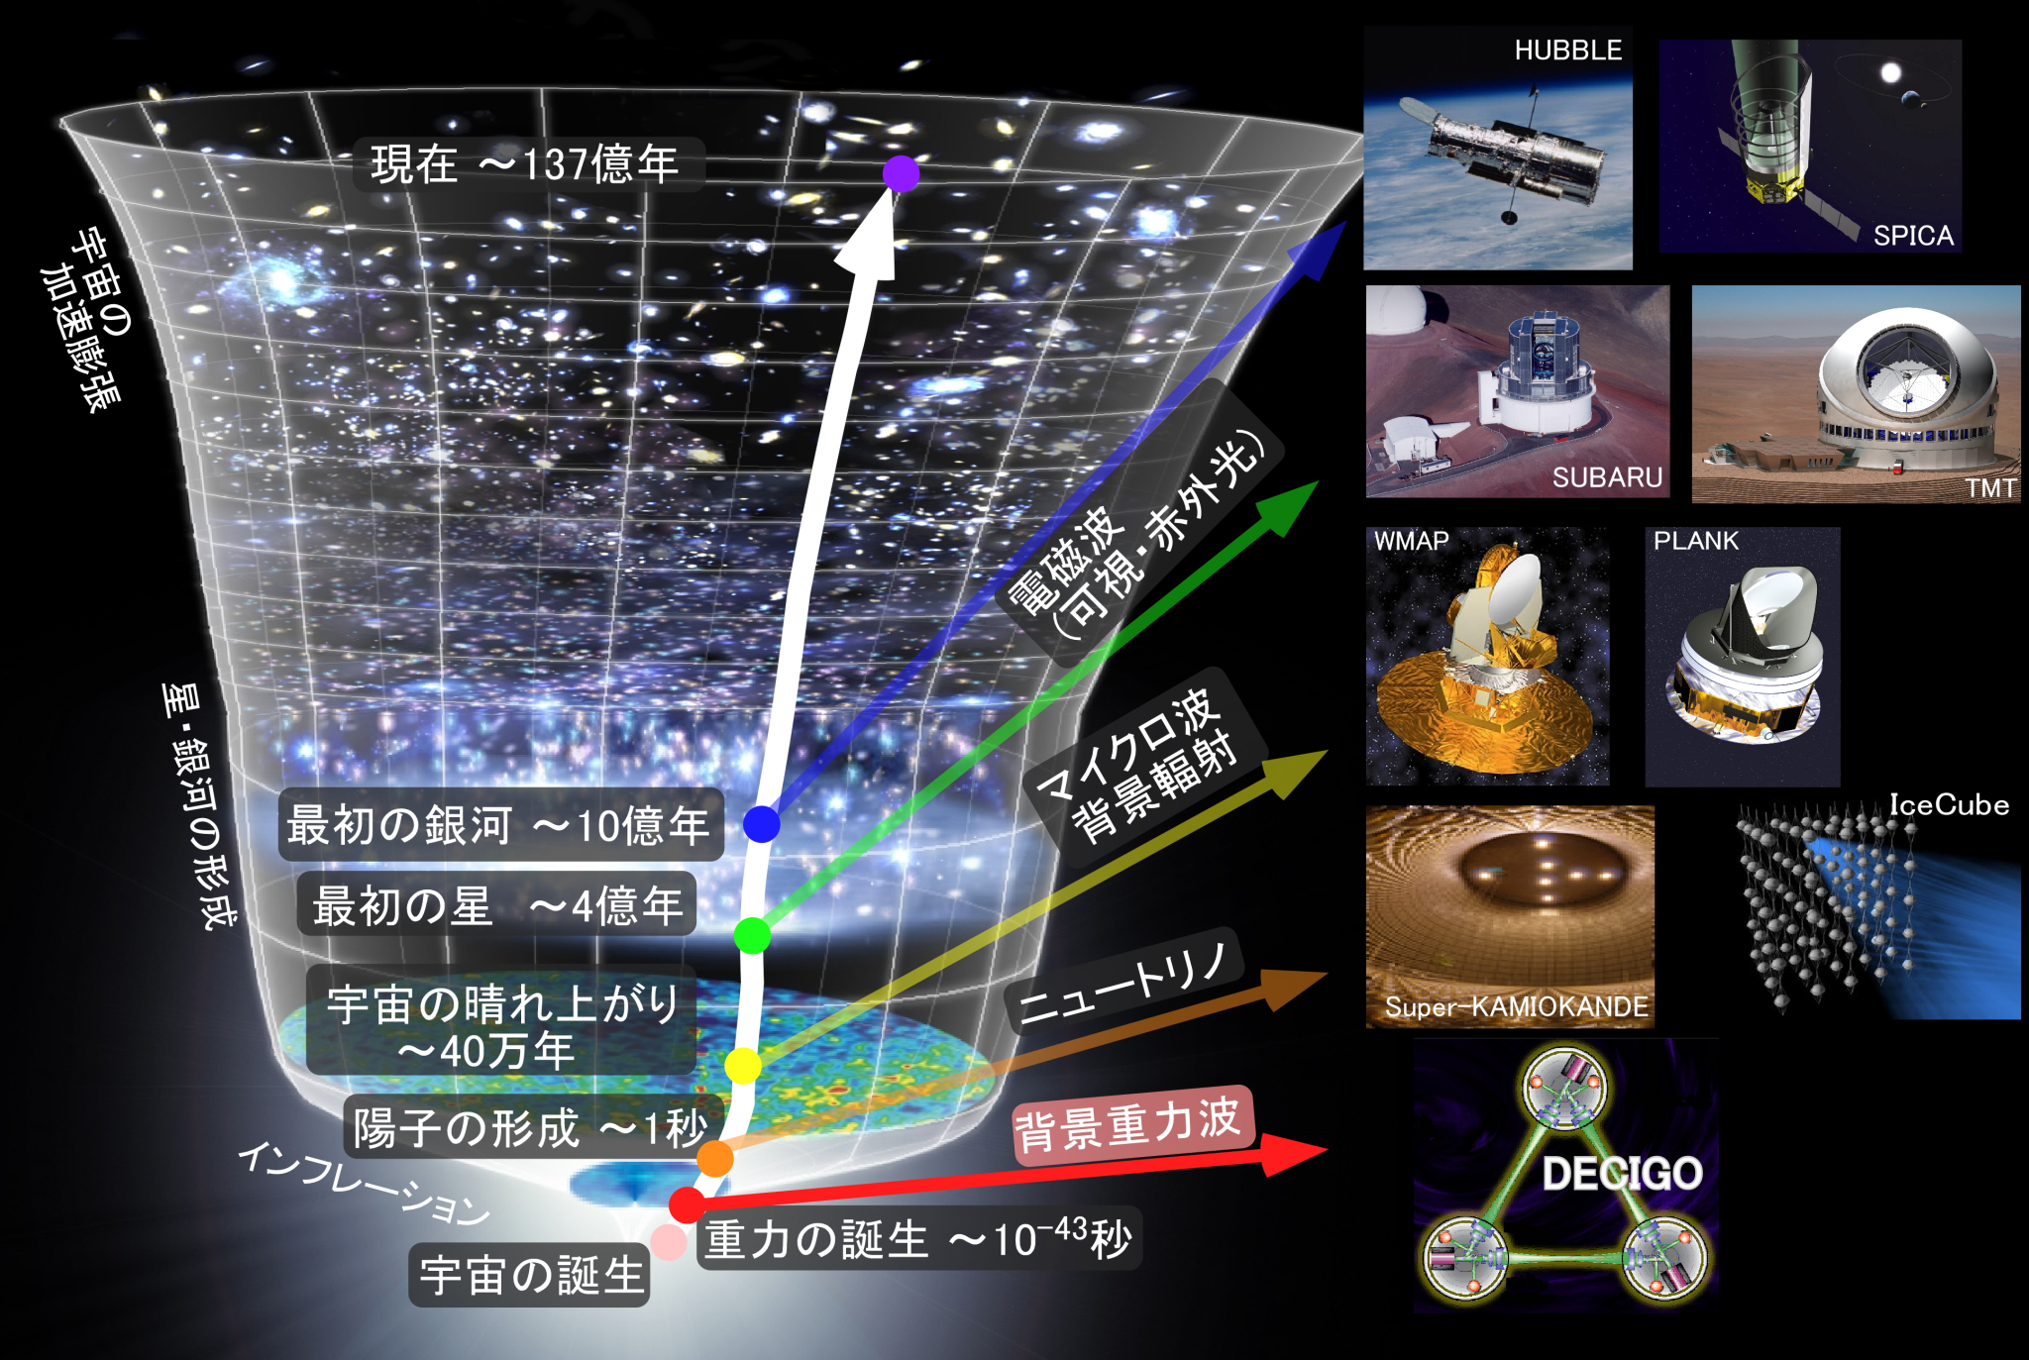
初期宇宙の観測
Background:
original figure by
NASA/WMAP Science Team

Slide 67
SWIMによる実証とDPF
DPFミッション部 信号処理・搭載機器のプロトタイプとしての役割
SpC2 中央処理計算機
デジタルボード 機器制御デジタルボード
AD/DAボード 信号取得, 制御用アナログボード
センサモジュール 試験マスモジュール, センサ/アクチュエータ
SWIM – 動作実証が主な目的
信号処理・制御系の実証
センサ感度は重要視していない

Slide 68
SWIMによる実証とDPF
SDS-1搭載のSWIM (Space wire demonstration module)
DPF衛星のプロトタイプとしての役割
SpC2 小型衛星標準バス (通信・信号処理, 電源制御)
Snm DPFミッション部 (デジタル制御ボード, AD/DAコンバータ, センサモジュール)
SpaceCube2: Space-qualified Computer
SWIMμν : User Module
CPU: HR5000
(64bit, 33MHz)
System Memory:
2MB Flash Memory
4MB Burst SRAM
4MB Asynch. SRAM
Data Recorder:
1GB SDRAM
1GB Flash Memory
SpW: 3ch
Processor test board
GW+Acc. sensor
FPGA board
DAC 16bit x 8 ch
ADC 16bit x 4 ch
→ 32 ch by MPX
Torsion Antenna x2
~47g test mass
Data Rate : 380kbps
Size: 124 x 224 x 174
Weight: 3.5 kg
Power: ~7W
Size: 71 x 221 x 171
Weight: 1.9 kg
Power: 7W
Photo by JAXA
Photo by JAXA
SDS-1
Bus System
Power +28V
RS422 for CMD/TLM
GPS signal
Power ±15V, +5V
SpW x2 for CMD/TLM

Slide 69
観測周波数帯と観測対象
地上干渉計 : 10Hz - 1kHz → 中性子星など
DECIGO : 0.1 - 1Hz → 中間質量BHなど, 初期宇宙からの重力波
LISA : 1mHz – 10mHz → 大質量BHなど
大質量
ブラックホール
連星合体
LISA
中性子星
連星合体
銀河系内連星
重力崩壊型
超新星爆発
銀河系内連星
バックグラウンド雑音
パルサー
(1yr)
ScoX-1
(1yr)
初期宇宙
からの重力波
(Ω_{gw}=10⁻¹⁴)
DECIGO
基線長 10⁷ m, マス 100kg,
レーザー光 10W, 波長 532nm
テレスコープ径 1m
LCGT
重力場変動雑音
(地上検出器)

Slide 70
実験装置全景
東京大学 理学部旧1号館
超伝導体バルク
(冷凍機真空槽内)
低振動型
パルスチューブ
冷凍機
真空ポンプ
光学ベンチ
1366mm
真空槽
φ600mm
1932mm
1498mm
防音・断熱ボックス

Slide 71
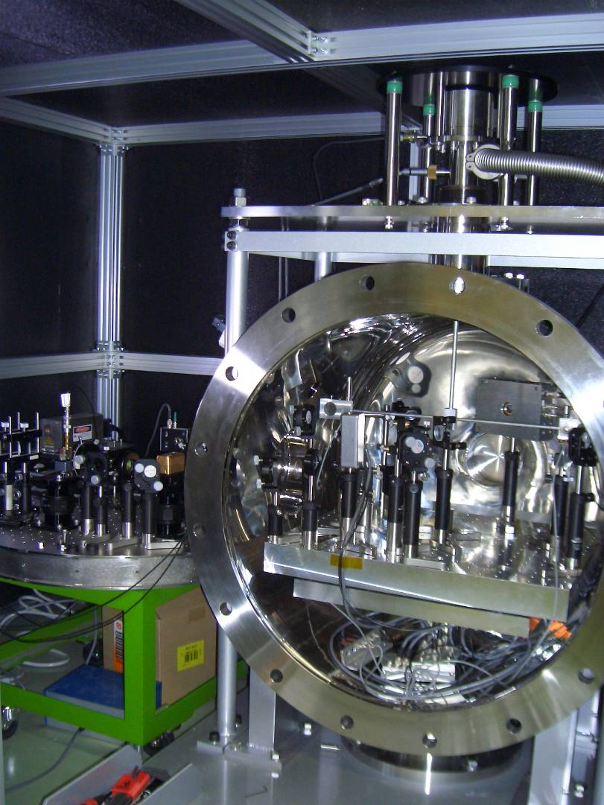
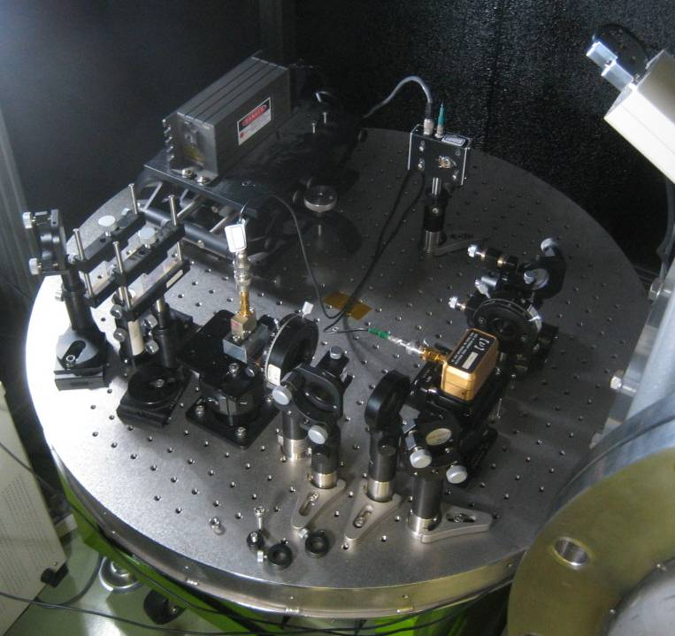
光学系
パルスチューブ
冷凍機
Nd:YAGレーザー光源
波長 1064nm, 出力 500mW
マイケルソン干渉計
試験マス両端の差動変動 (回転) 測定
超伝導体バルク
永久磁石
レーザー光源
試験マス
強度変調器
マイケルソン干渉計
位相変調器

Slide 72
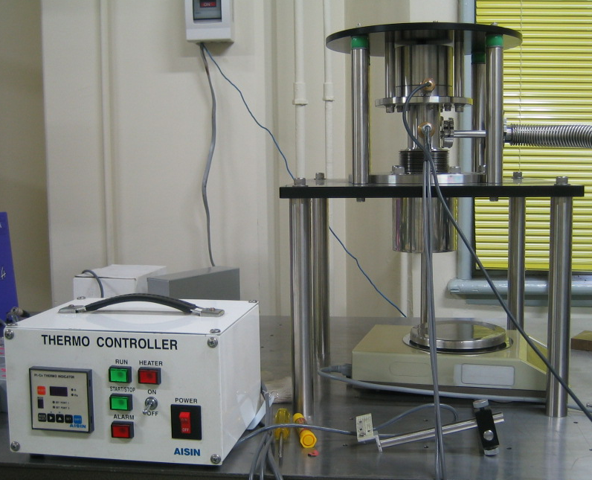
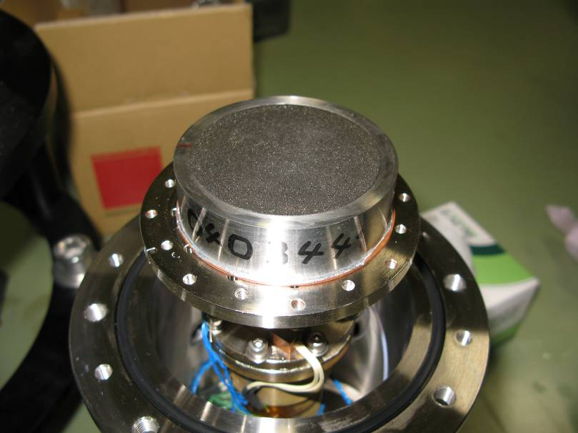
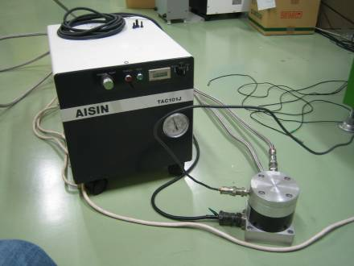

超伝導体・冷凍機
超伝導体バルク
直径 600mm, 厚さ 20mm
転移温度 ~92K
パルス管冷凍機
Gd₁Ba₂Cu₃O_{6.9} : 70.9%
Gd₂Ba₁Cu₁O₇ : 19.2%
パルス管冷凍機
最低到達温度 ~40K
バルブユニット分離による低振動化
柔軟ヒートリンクによる防振
超伝導体バルク
50 cm
コンプレッサー
防振用ヒートリンク
銅線 (銀コーティング)
バルブユニット

Slide 73

超伝導体・冷凍機の振動
低振動型パルスチューブ冷凍機
Isolation
Rubber
Pulse-tube
Cryo-cooler
超伝導体バルク :
地面に対して 硬く固定
冷凍機に対して 柔らかく接続
振動評価
→ 振動は地面振動レベル 以下
Valve
unit
Bellows
Supporting rod with low-thermal conductivity
Vacuum
tank
Heat link
Ag-coated
Cu wires
本装置での
冷凍機振動レベル
Super-conductor bulk
Gd-Ba-Cu-O
Φ60 mm, t 20 mm
Critical temperature: 92K
(sufficient pinning at 70K)

